Slide 1
NT 4 – Organizando um conjunto de treinamentos.
#vempraFaSouza

Slide 2
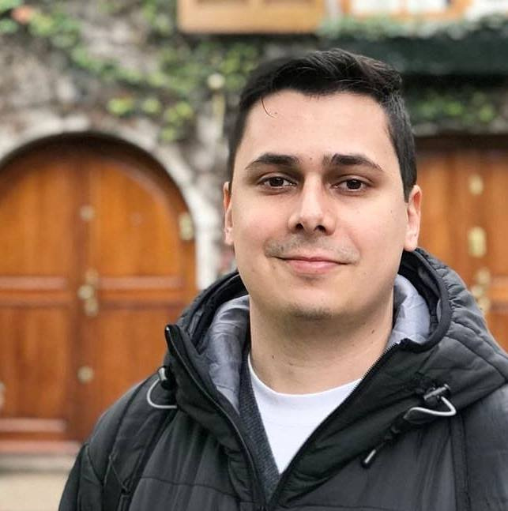
Professor Dennys Salomão Hid
Mestre em Administração PUC-SP
Ex-sócio de uma empresa de Treinamento & Desenvolvimento na área de varejo por 9 anos.
#vempraFaSouza

Slide 3
Transformando suor em ouro
”Lembre-se que cada dia que você deixa de treinar ou se dedicar ao treinamento, significa um dia mais distante da realização dos seus sonhos”
Bernardinho
#vempraFaSouza

Slide 4
Hierarquia das Leis
Constituição
CLT
Jurisprudência
Doutrina
Normas Regulamentadoras &
Normas coletivas
Regimento interno da empresa
Contrato individual de trabalho

Slide 5
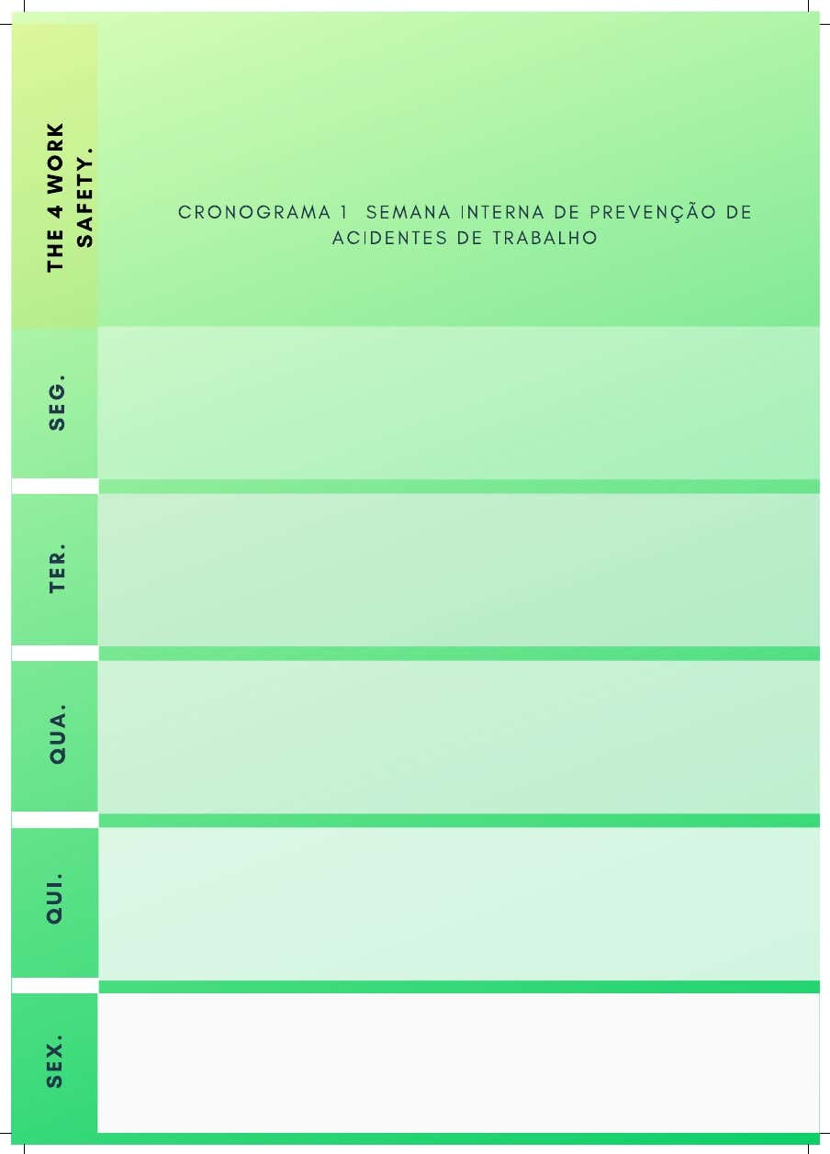
A importância as SIPAT
A SIPAT é uma atividade prevista na legislação brasileira, especificamente, na norma regulamentadora NR-5 e na portaria nº 3.214 de 08 de junho de 1978. Trata-se de uma das funções obrigatórias da CIPA.
“No mundo, um trabalhador morre por acidente de trabalho ou doença laboral a cada 15 segundos. De 2002 a 2020, país registrou taxa de 6 óbitos a cada 100 mil empregos formais, aponta relatório do Ministério Público do Trabalho e da Organização Internacional do Trabalho.” Fonte: G1.com, 2021.
Entre os países do G20, o Brasil ocupa a segunda colocação em mortalidade no trabalho, apenas atrás do México

Slide 6
Cronograma de treinamentos
O que você pode definir no início do planejamento:
data da SIPAT;
temas prioritários;
tipos de atividades serão realizadas;
recursos financeiros necessários;
responsáveis por cada tarefa.
Obrigatoriamente, as empresas devem realizar a SIPAT uma vez por ano para cumprir com as obrigações previstas na lei.
A norma regulamentadora número 5, entretanto, não determina uma data para a realização da semana interna de conscientização.

Slide 7
Indicadores para escolha e definição dos temas:
Indicadores:
Taxa de acidentes de trabalho;
Taxa de incidentes próximos;
Tempo médio de resposta a acidentes.

Slide 8
Indicadores para escolha e definição dos temas:
Indicadores:
Absenteísmo;
Participação nas atividades físicas;
Feedback dos colaboradores.

Slide 9
Indicadores para escolha e definição dos temas:
Indicadores:
Volume de resíduos;
Uso de recursos naturais;
Participação nas ações sociais coletivas.

Slide 10
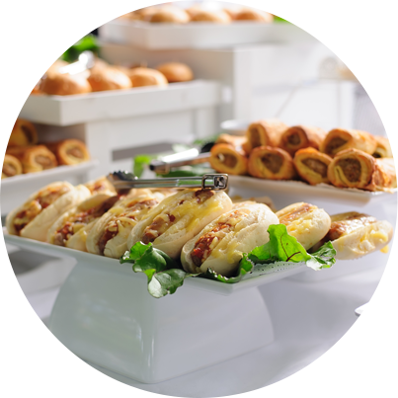
Realização dos eventos:
Horários para o turno matutino:
Das 8:00 às 10:00 e das 10:30 às 12:00
Horários dos intervalos p/refeições
Turno matutino: das 10:00 às 10:30
Horários para o turno vespertino:
Das 13:00 às 15:00 e das 15:30 às 17:00.
Horários dos intervalos p/refeições
Turno vespertino: das 15:00 às 15:30

Slide 11
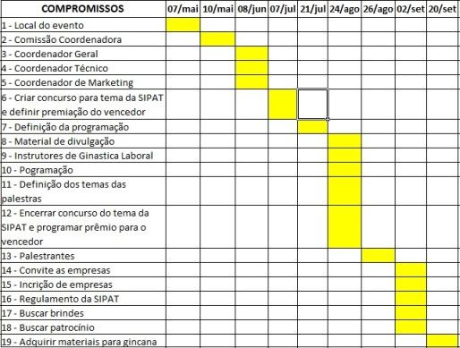

Slide 12
Ferramentas para a organização de eventos:

Slide 13
Obrigado
Prof. Dennys Salomão Hid
#vempraFaSouza

